Slide 1







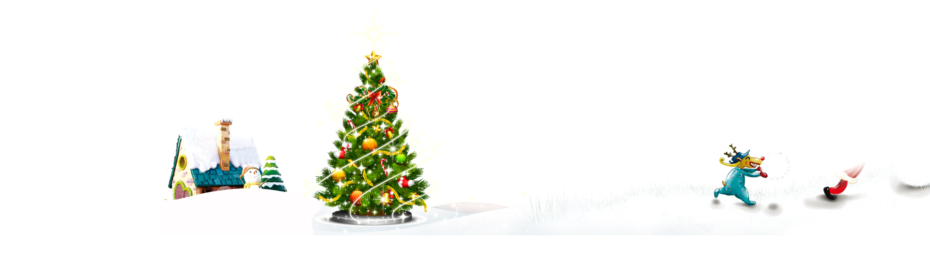

Tự nhiên xã hội 3

Slide 2
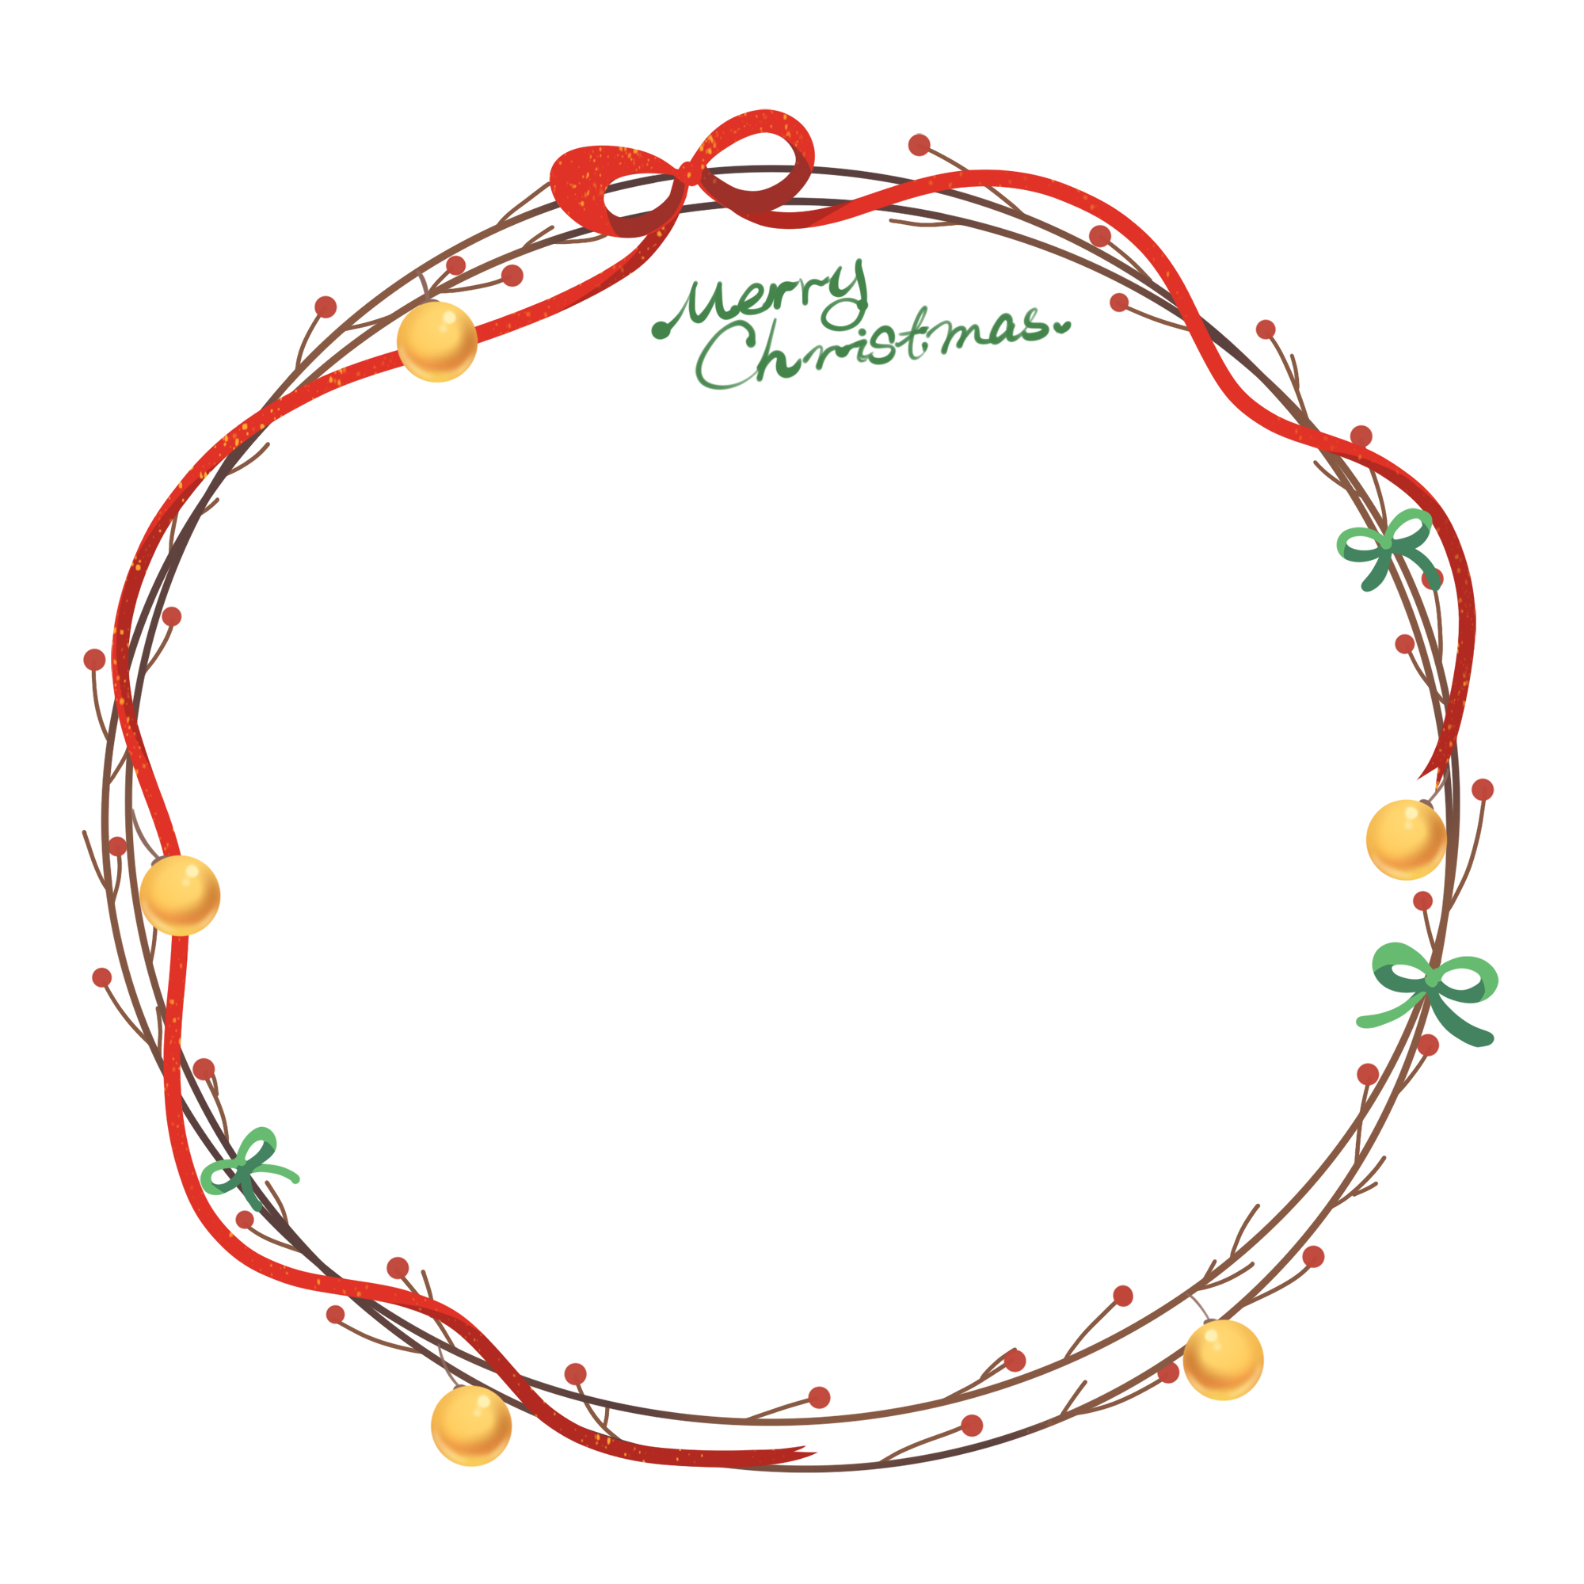


Slide 3


Slide 4




Theo em, vì sao người ta cần tưới nước cho cây?

Slide 5
Tự nhiên xã hội 3

Slide 6

Yêu cầu cần đạt
1. Năng lực đặc thù: Sau khi học, học sinh sẽ:
- Trình bày được chức năng một số bộ phận của thực vật ( sử dụng sơ đồ, tranh ảnh)
2. Năng lực chung.
- Năng lực tự chủ, tự học: Có biểu hiện chú ý học tập, tự giác tìm hiểu bài để hoàn thành tốt nội dung tiết học.
- Năng lực giải quyết vấn đề và sáng tạo: Có biểu hiện tích cực, sáng tạo trong các hoạt động học tập, trò chơi, vận dụng.
Năng lực giao tiếp và hợp tác: Có biểu hiện tích cực, sôi nổi và nhiệt tình trong hoạt động nhóm.
3. Phẩm chất.
- Phẩm chất nhân ái, chăm chỉ, trách nhiệm

Slide 7


Slide 8


Slide 9
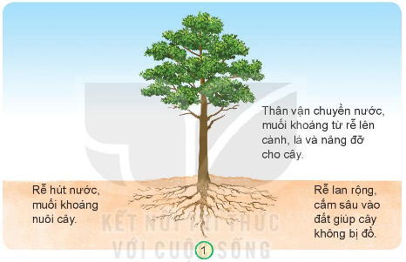

Quan sát hình 1, chỉ và nói về chức năng của rễ, thân đối với cây
Thảo luận nhóm 2

Slide 10

Chia sẻ trước lớp
Ngoài ra, rễ cây ăn sâu vào đất còn giúp giữ đất khỏi bị xói mòn.
Thân vận chuyển nước, muối khoáng từ rễ lên cành, lá và nâng đỡ cho cây.
Rễ hút nước, muối khoáng nuôi cây.
Rễ lan rộng, cắm sâu vào đất giúp cây không bị đổ.

Slide 11


Slide 12
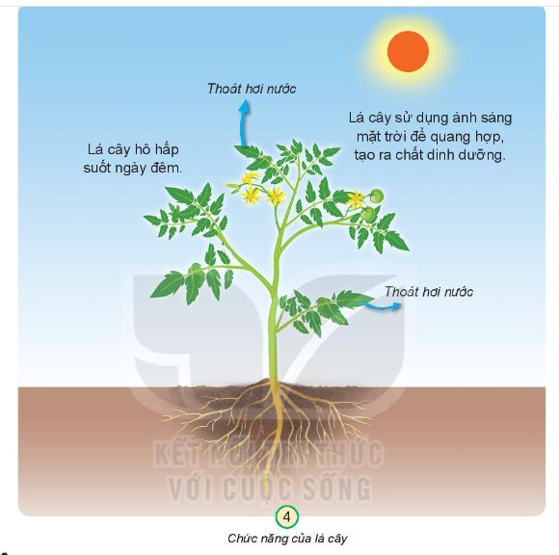
Quan sát hình 4 và thảo luận về chức năng của lá
Thảo luận nhóm 2

Slide 13
Chia sẻ trước lớp
- Quá trình quang hợp diễn ra vào ban ngày.
- Quá trình hô hấp diễn ra vào ban đêm.
- Quá trình thoát hơi nước diễn ra cả ngày và đêm.
Lá cây sử dụng ánh sang mặt trời để quang hợp, tạp ra chất dinh dưỡng.
Hô hấp suốt ngày và đêm.
Thoát hơi nước

Slide 14



- Lá cây sử dụng ánh sáng mặt trời, khí các-bô-nic trong không khí, nước để tạo ra các chất dinh dưỡng nuôi cây và khí ô-xi
- Ngoài ra việc tạo khí ô-xi, cây xanh còn giúp làm sạch không khí.

Slide 15


Slide 16
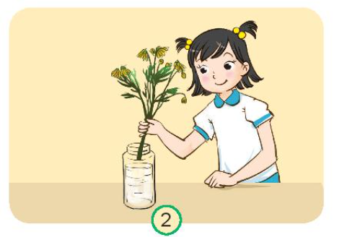

Chuẩn bị
Một lọ chứa nước.
Một nhánh hoa cúc bị héo.

Slide 17
Nhiệm vụ
Làm việc theo nhóm 4.
Quan sát, ghi chép đặc điểm của cành, lá, hoa trước khi cắm vào nước.
Tiến hành cắm cành cúc héo vào lọ nước ngập 2/3 thân.
Ghi chép thời gian và dự đoán kết quả.
Quan sát cành hoa sau khi tươi trở lại.
Đưa ra nhận xét và giải thích kết quả.

Slide 18
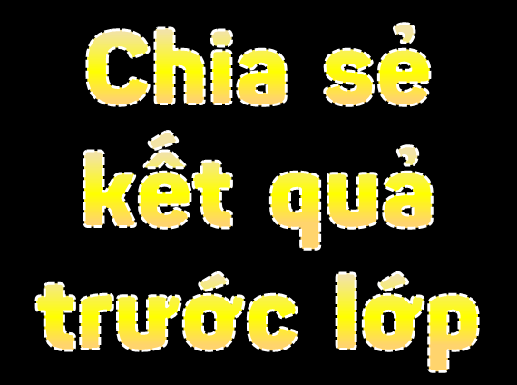

Slide 19
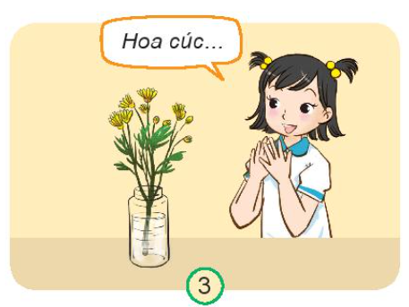
Kết quả
Khi cắm một cành hoa cúc bị héo vào lọ nước, sau một thời gian cành hoa cúc sẽ tươi trở lại. Vì thân cây hoa đã hút nước rồi vận chuyển lên lá và hoa.

Slide 20

Giải thích vì sao khi chụp một túi ni-lông khô, không màu lên cây, sau một khoảng thời gian, sờ vào bên trong túi thấy ẩm ướt.

Slide 21
Sau một thời gian chụp một túi ni-lông lên cây, sờ vào bên trong ẩm ướt vì lá cây thoát hơi nước.

Slide 22


Slide 23
Nêu lại chức năng của thân, rễ và lá cây
Em đã làm gì để bảo vệ cây xanh.

Slide 24

Ghi nhớ chức năng các bộ phận của thực vật.;
Chuẩn bị đồ dùng cho tiết học sau.

